Slide 1
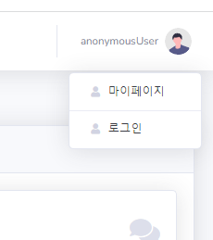
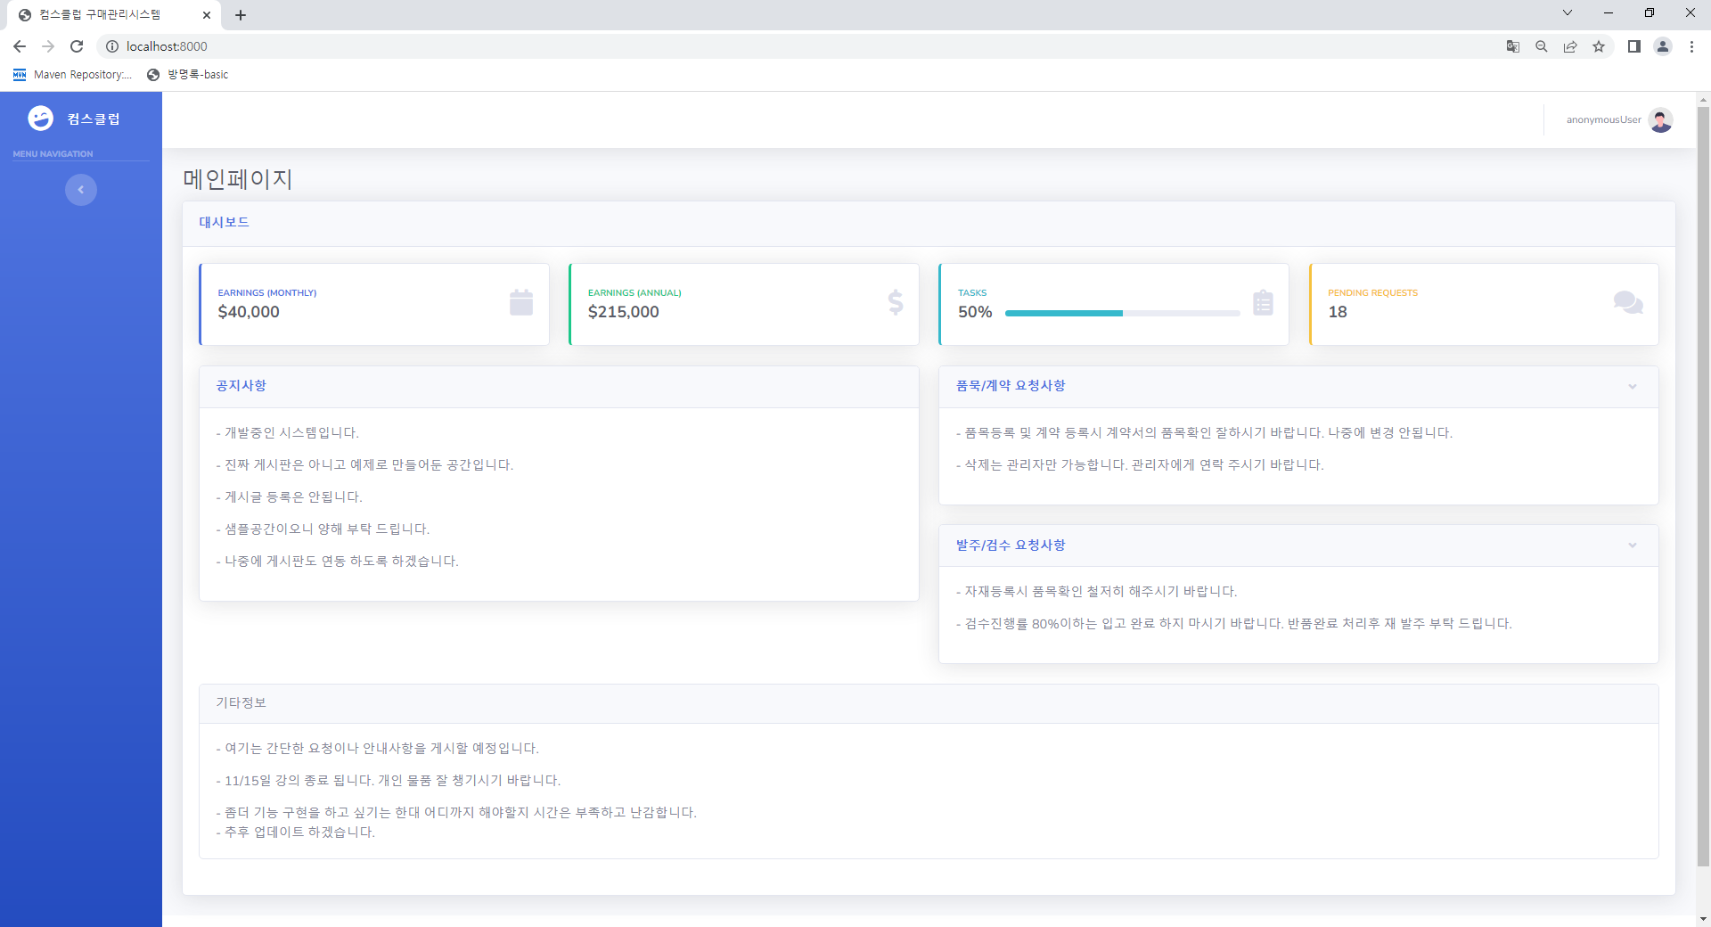
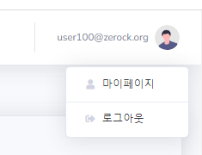
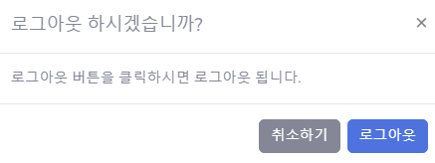
1. 메인(대시보드)

Slide 2
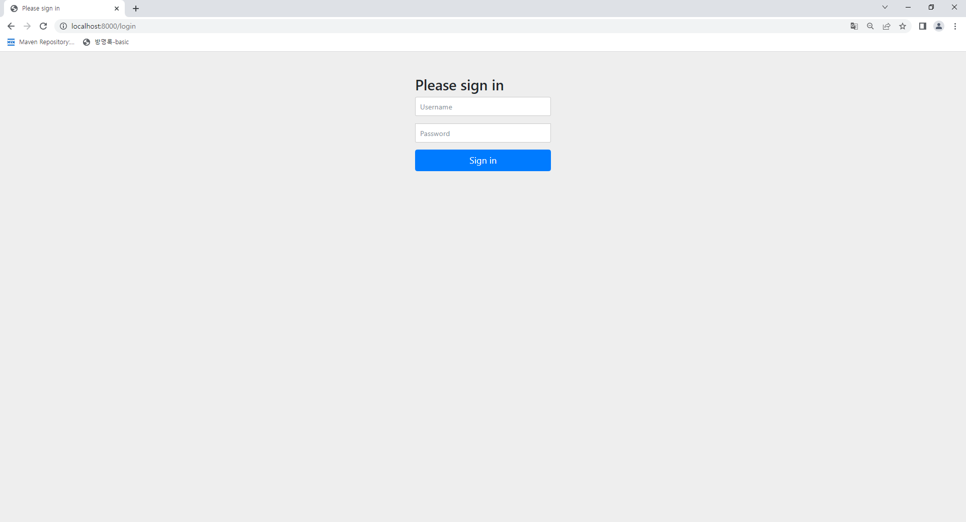
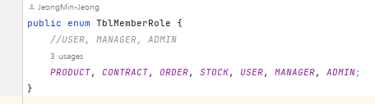
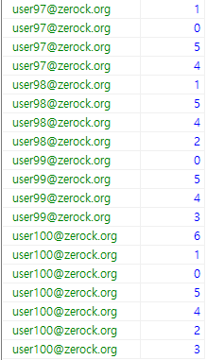
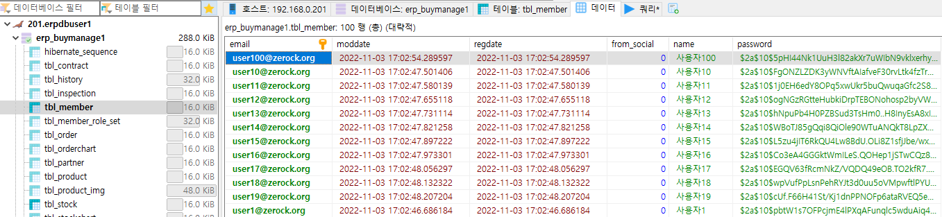
2. 로그인(계정 및 권한 설정)
관리자 : user100@zerock.org
자재담당자 : user99@zerock.org
발주담당자 : user98@zerock.org
조달담당자 : user97@zerock.org

Slide 3
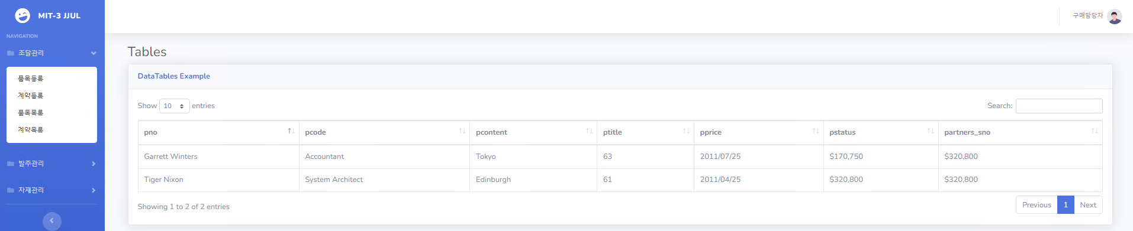
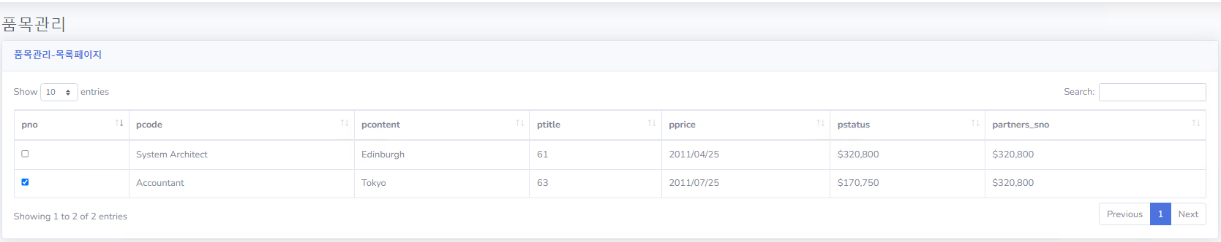
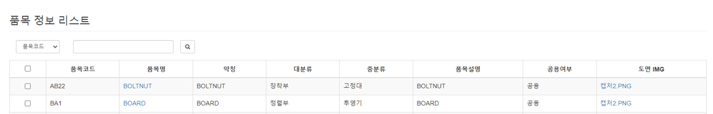
3. 조달관리>품목관리(계획)
검색
일반 검색
품목코드,품목제목, 품목내용
카테 고리
대분류(데스크탑/노트북/서버/기타)
중분류(CPU/메인보드/파워/케이스)
검색
변경예정
삭제
신규
참고용

Slide 4
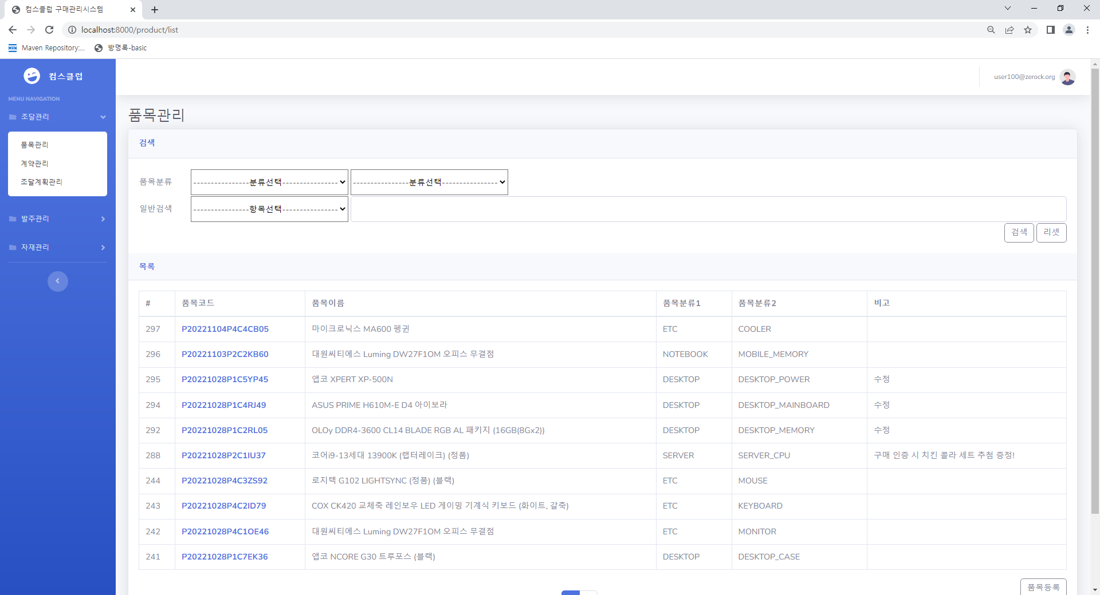
3. 조달관리>품목관리(목록)

Slide 5
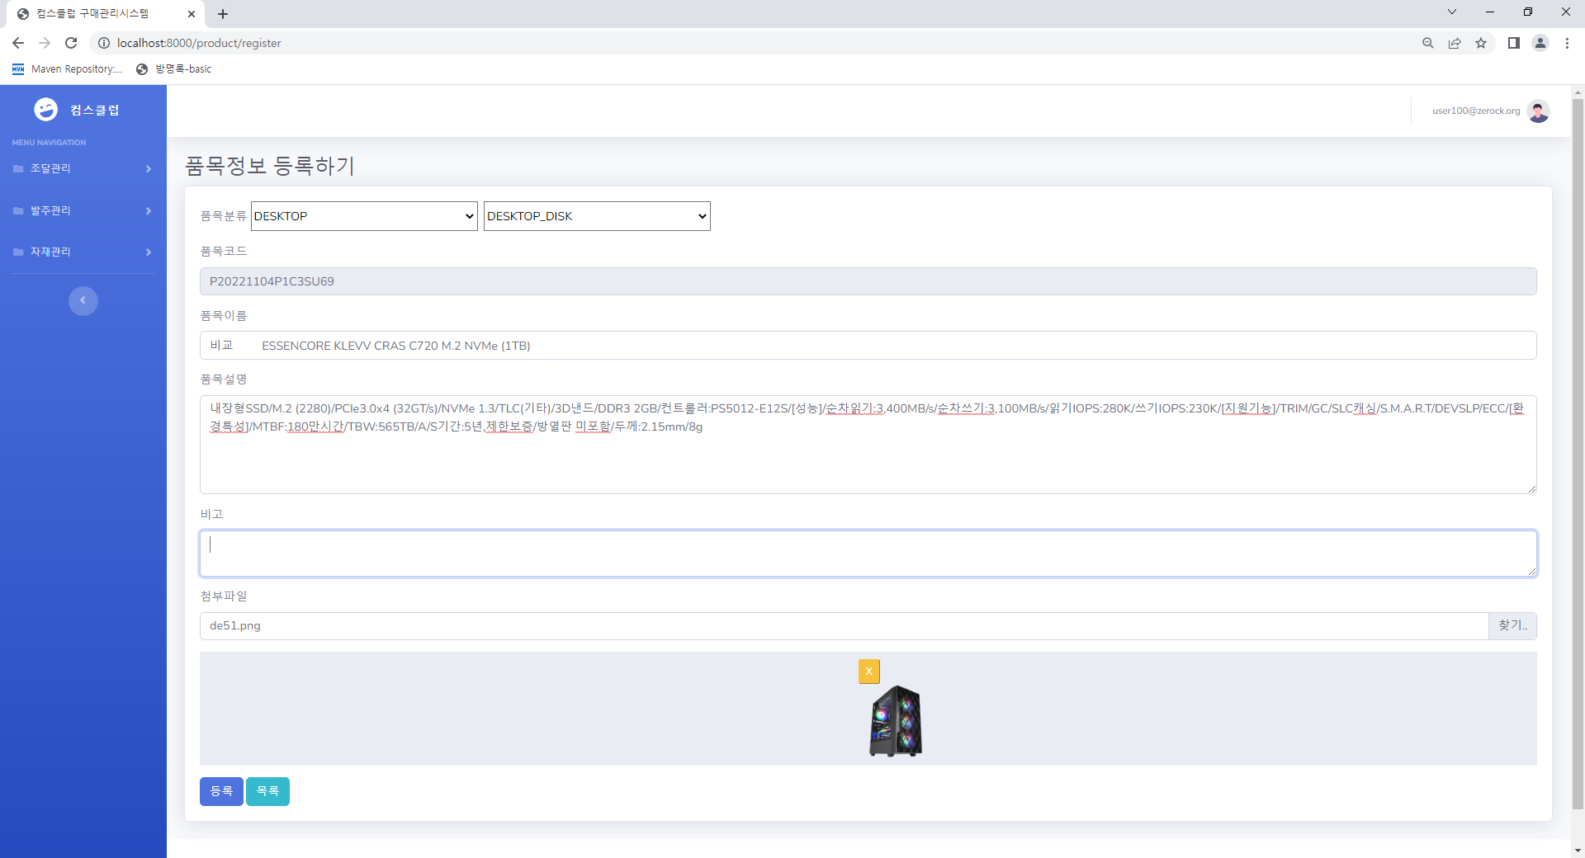
3. 조달관리>품목관리(등록)

Slide 6
3. 조달관리>계약관리(계획)
검색
일반 검색
계약코드,계약제목,협력업체
계약 상태
계약등록/계약발주/계약완료
검색
변경예정
삭제
신규

Slide 7
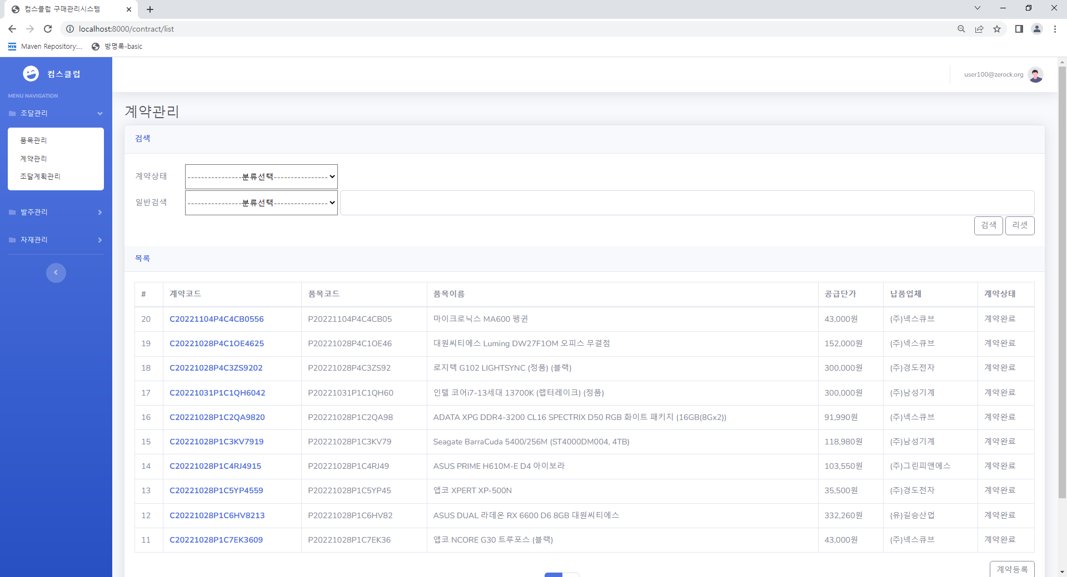
3. 조달관리>계약관리(목록)

Slide 8
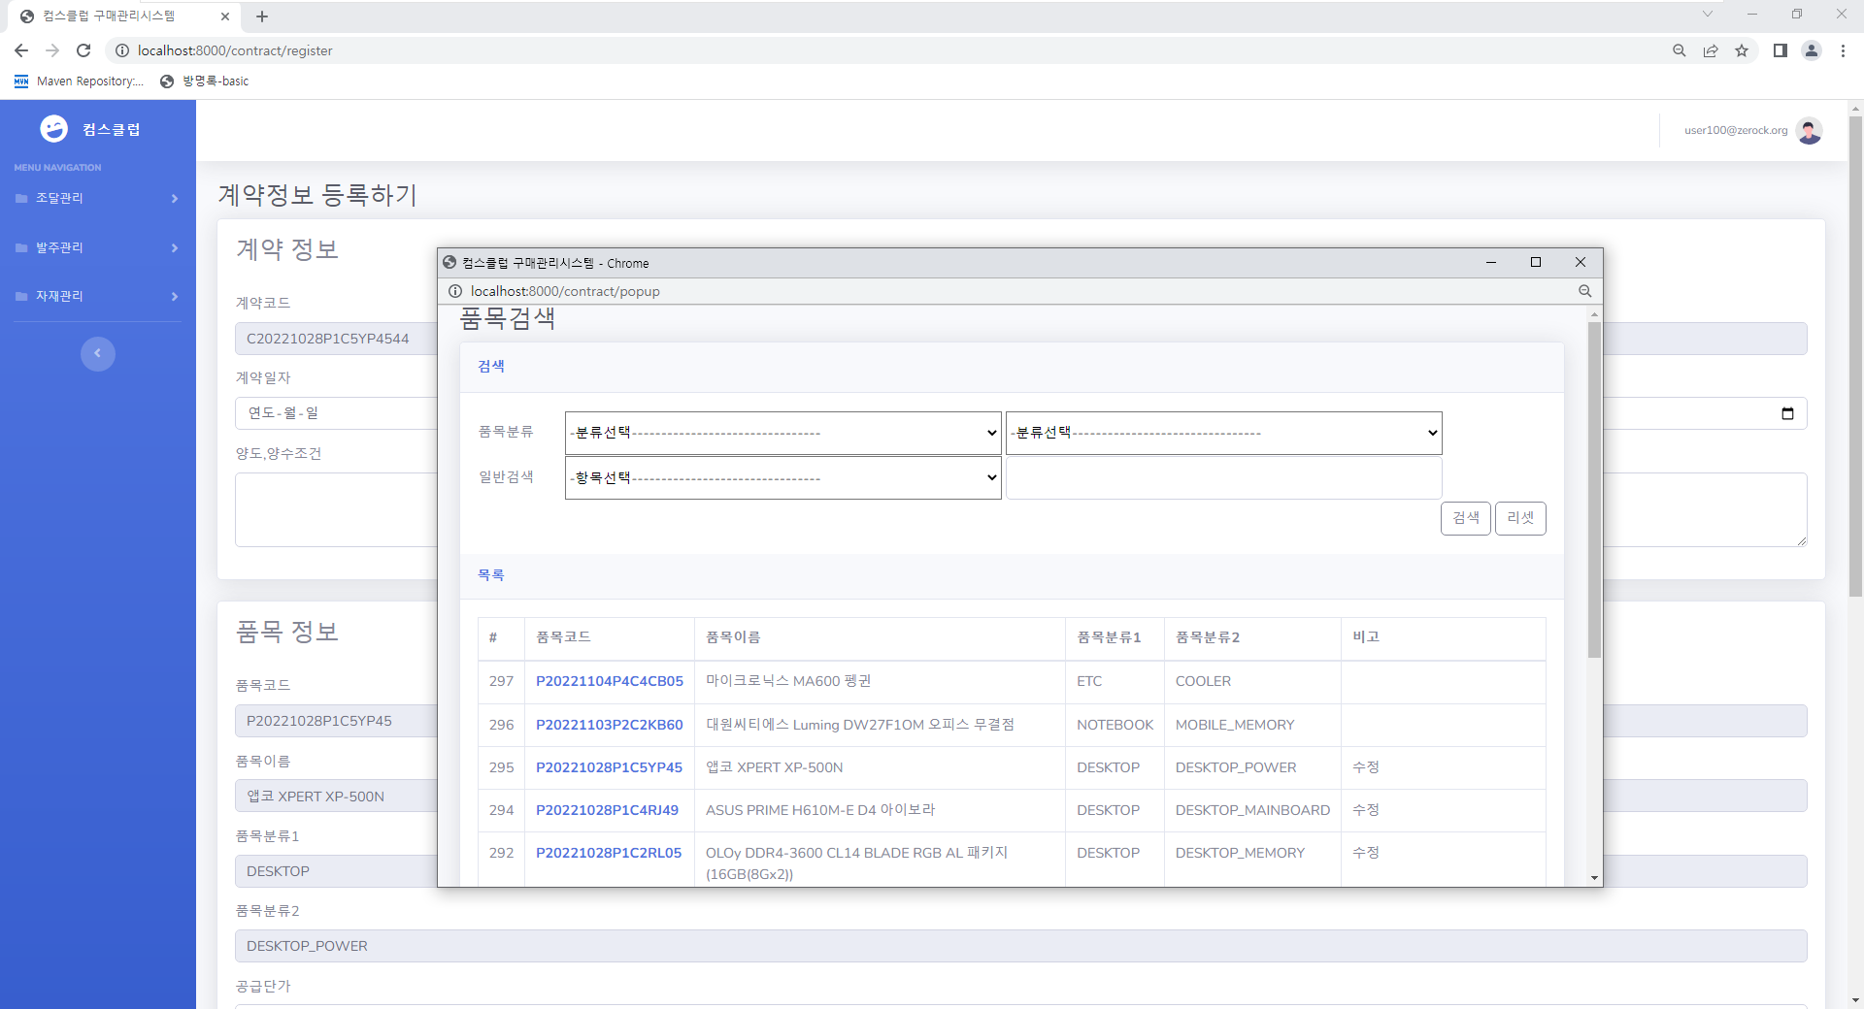
3. 조달관리>계약관리(등록)

Slide 9
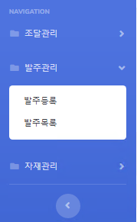
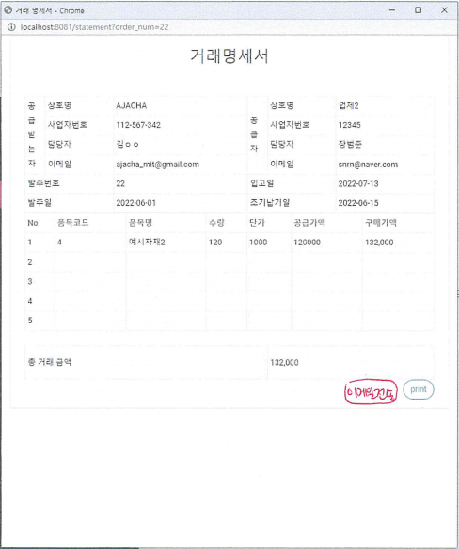
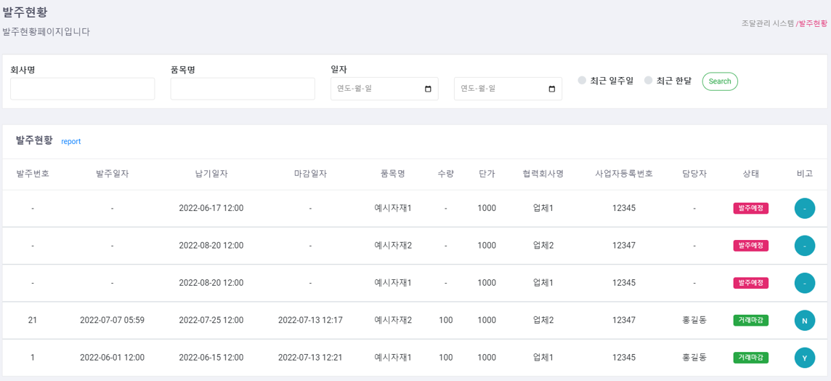
4. 발주관리>발주관리(계획)
검색
일반 검색
발주번호,협력회사명,품목명,담당자
발주 상태
조달진행/입고완료/반품처리/마감완료
발주예정/발주처리중/발주마감
일자 검색
발주일자/납기일자/마감일자
2018-02-01
2018-03-20
검색
건수
구매발주
마감완료
변경예정
입고처리
반품처리
발주서출력
메일전송
리포트
삭제
신규발주

Slide 10
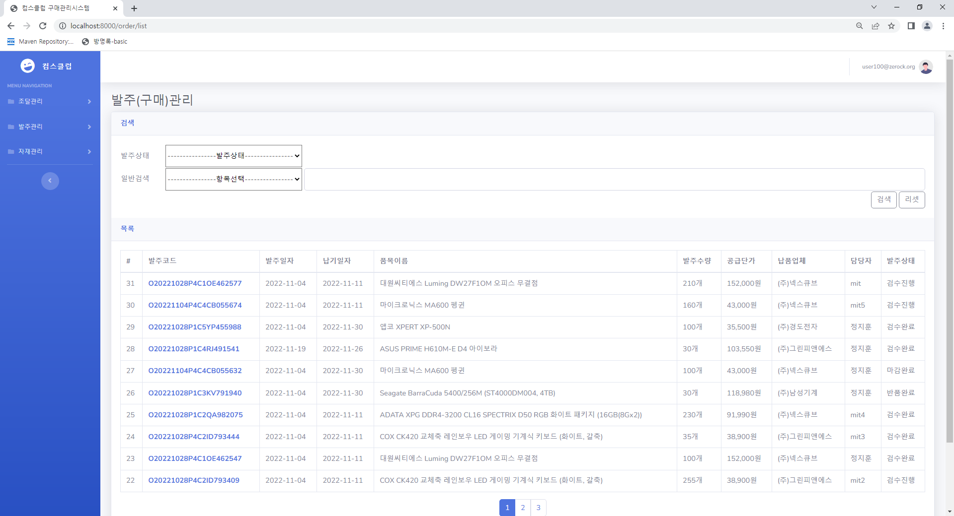
4. 발주관리>발주관리(목록)

Slide 11
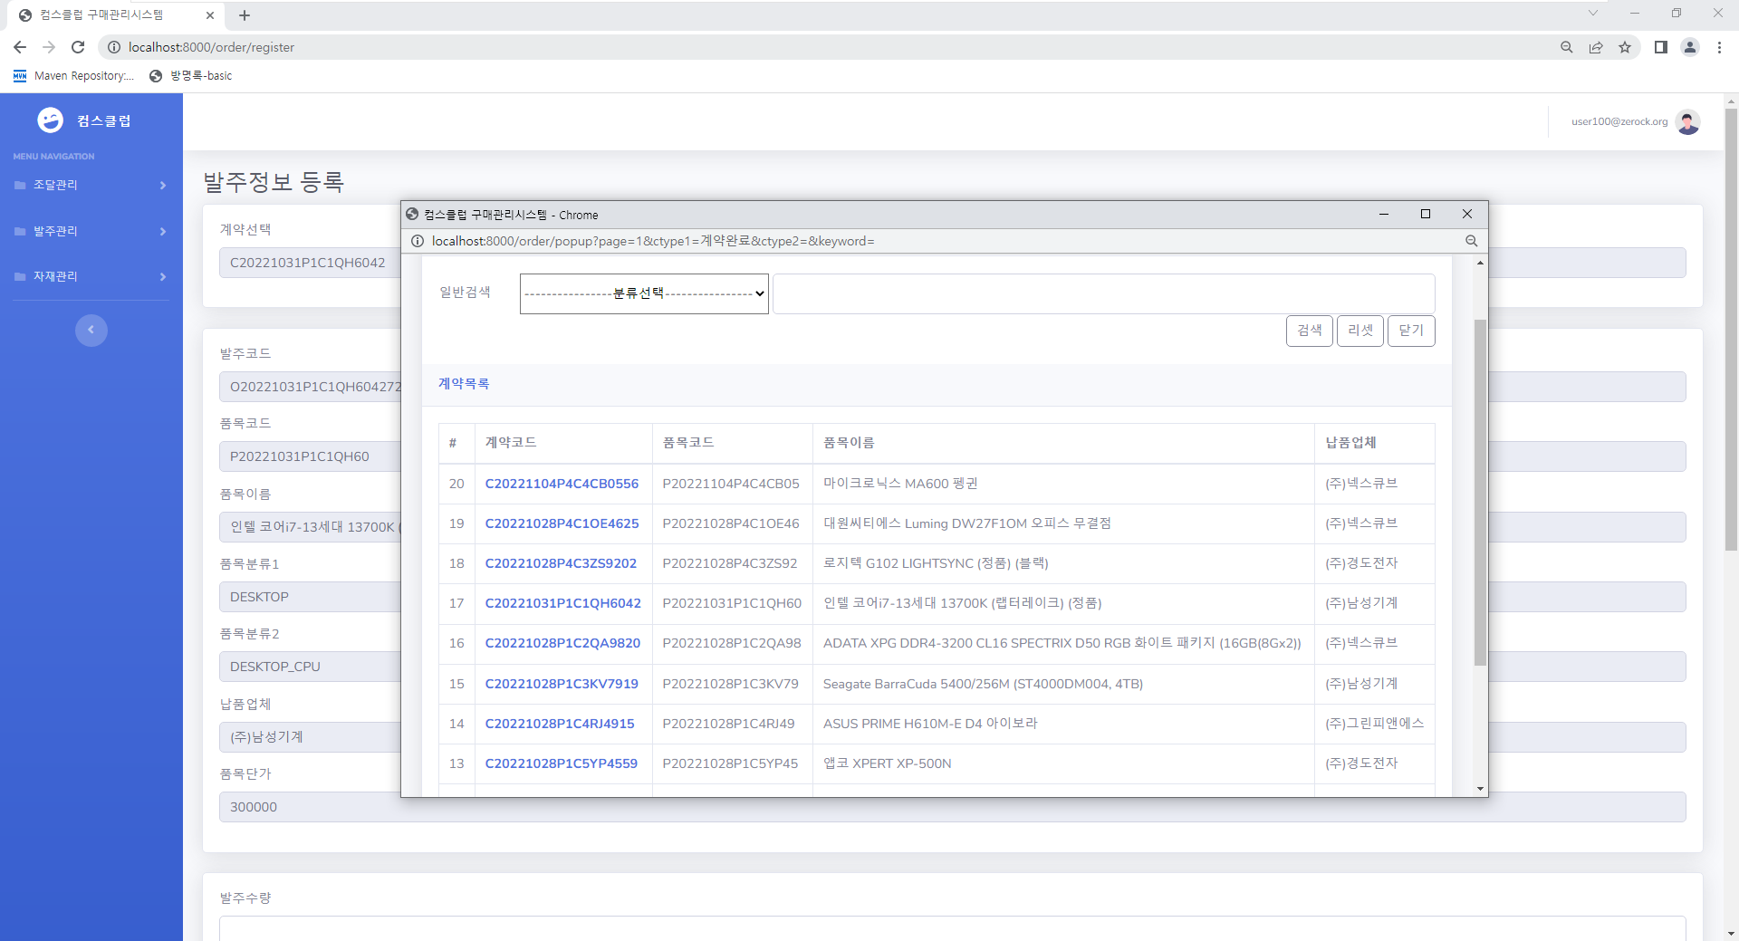
4. 발주관리>발주관리(등록)

Slide 12
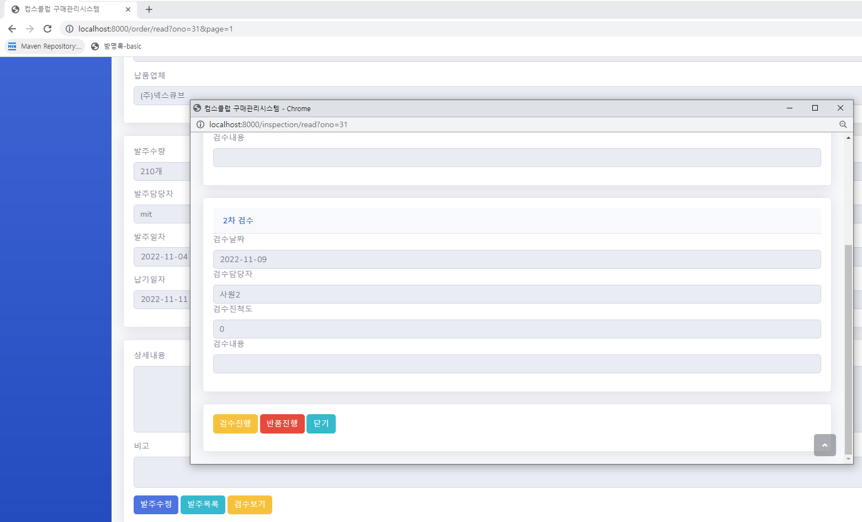
4. 발주관리>발주관리>(보기>검수/반품)

Slide 13
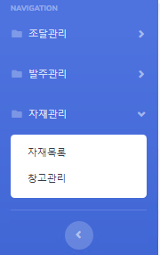
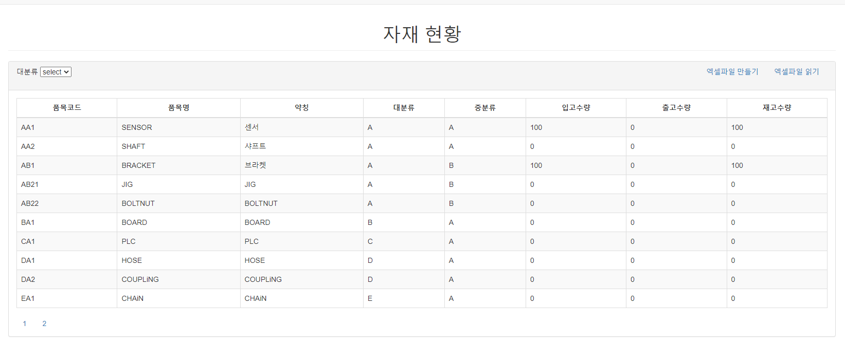
5. 자재관리>자재관리(계획)
검색
일반 검색
품목코드,품목명,품목내용
카테 고리
대분류(데스크탑/노트북/서버/기타)
중분류(CPU/메인보드/파워/케이스)
검색
참고용
삭제
신규발주

Slide 14
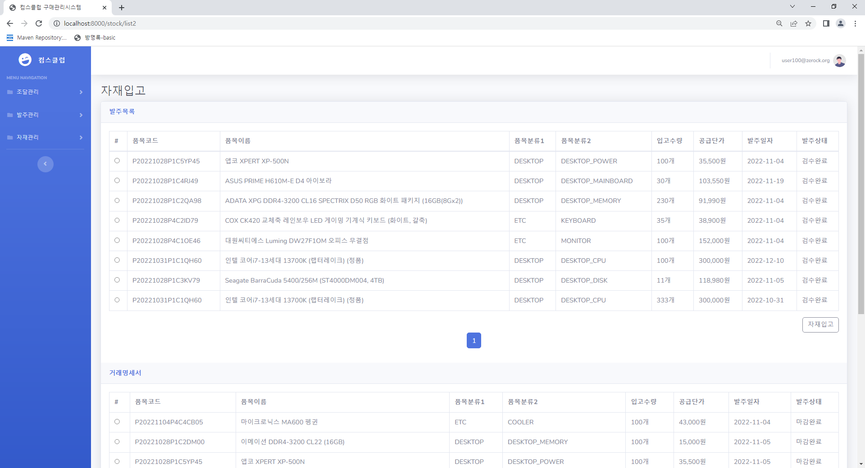
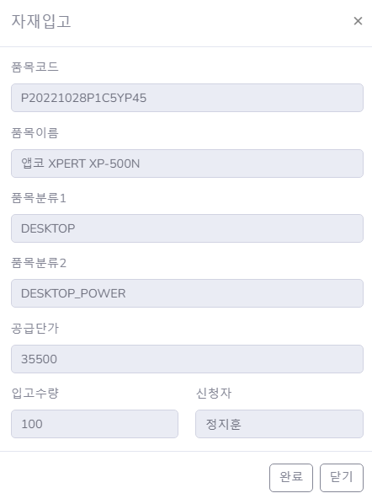
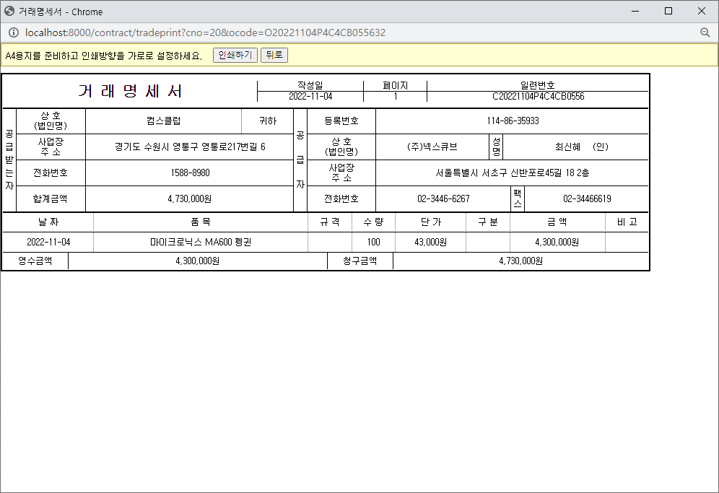
5. 자재관리>자재입고(입고/목록/명세서)

Slide 15
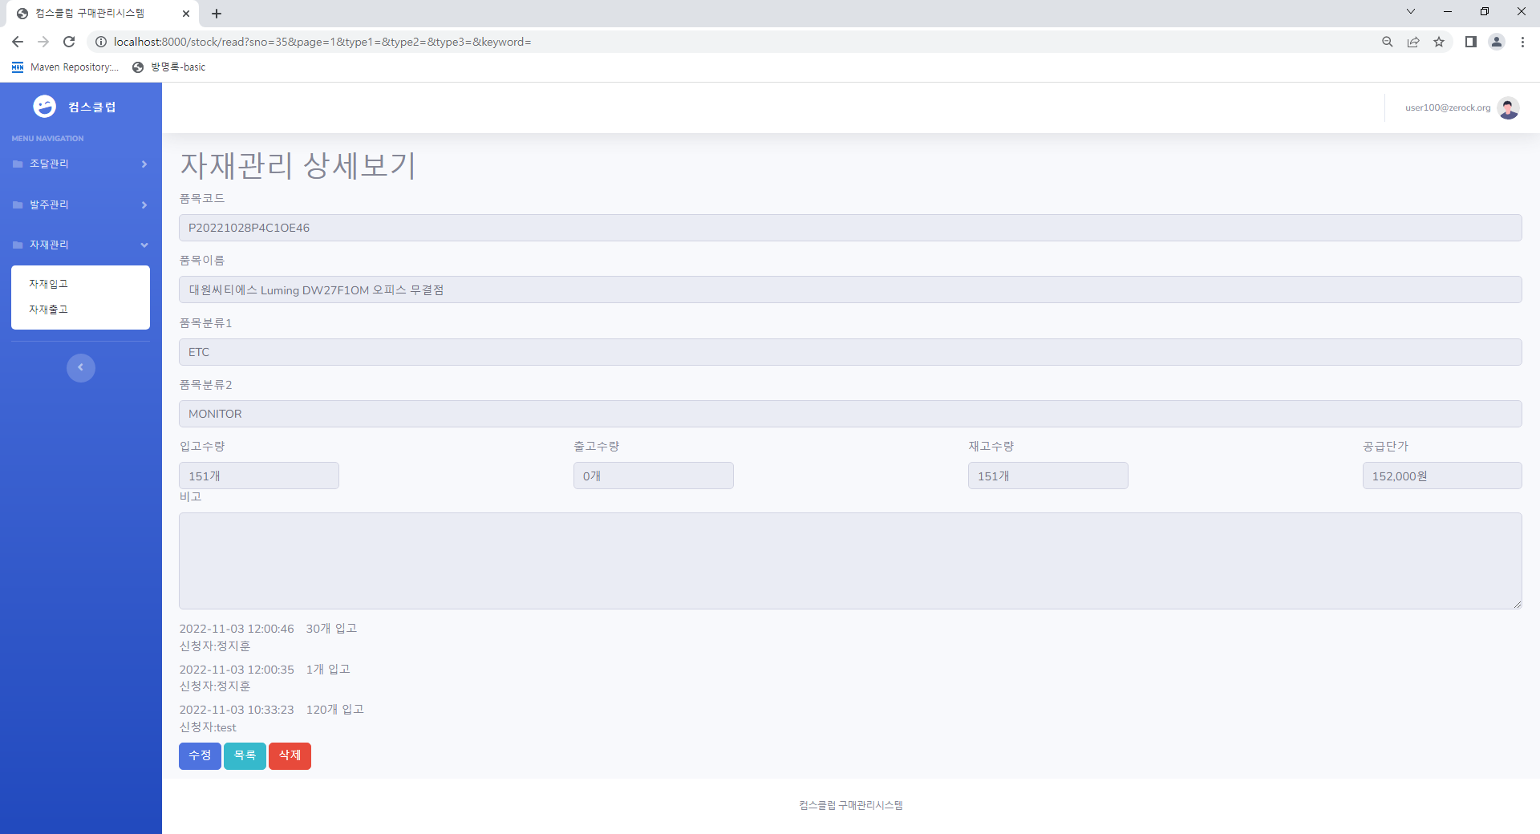
5. 자재관리>자재출고(상세보기)

Slide 16
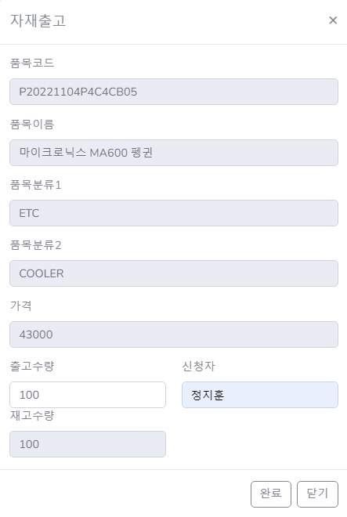
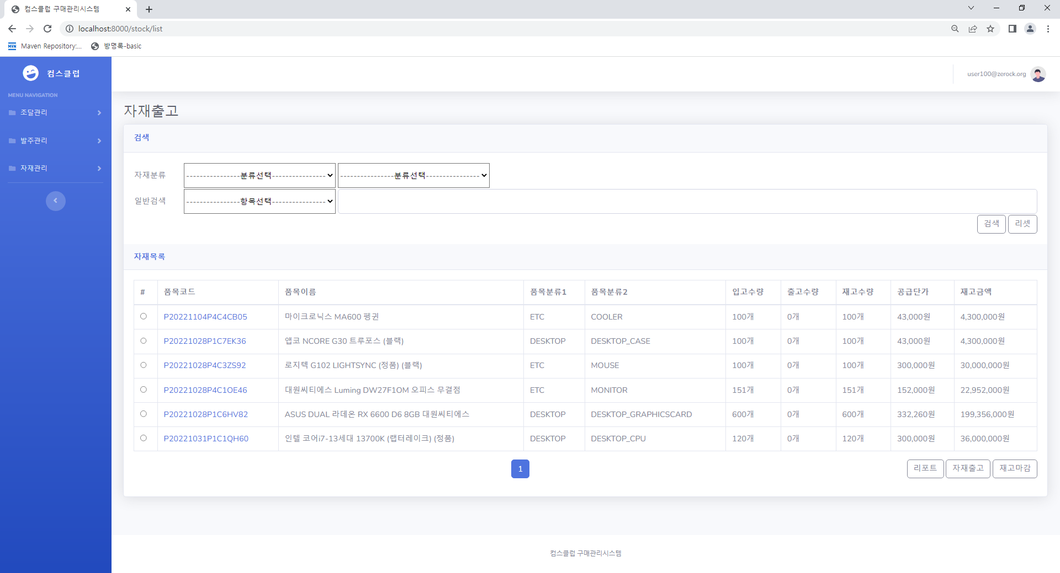
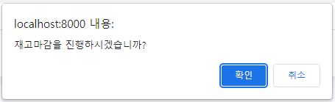
5. 자재관리>자재출고(출고/마감)

